Slide 1
cochrane.org
cochrane.org

Slide 2
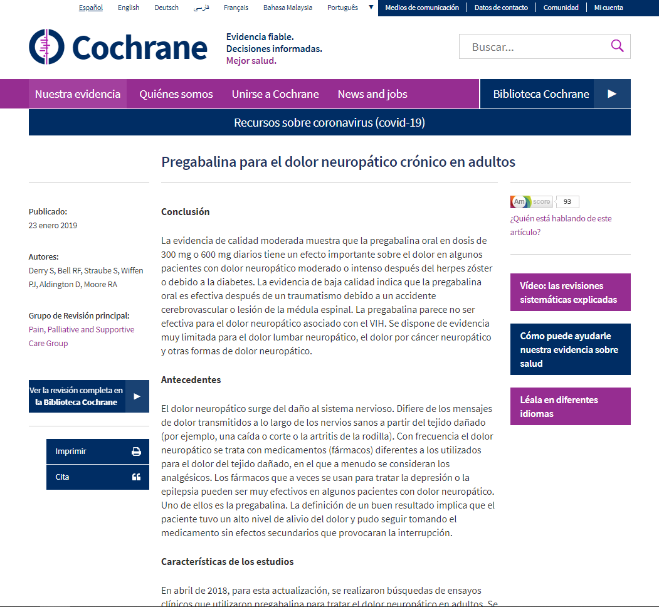
cochrane.org/es
cochrane.org/es

Slide 3
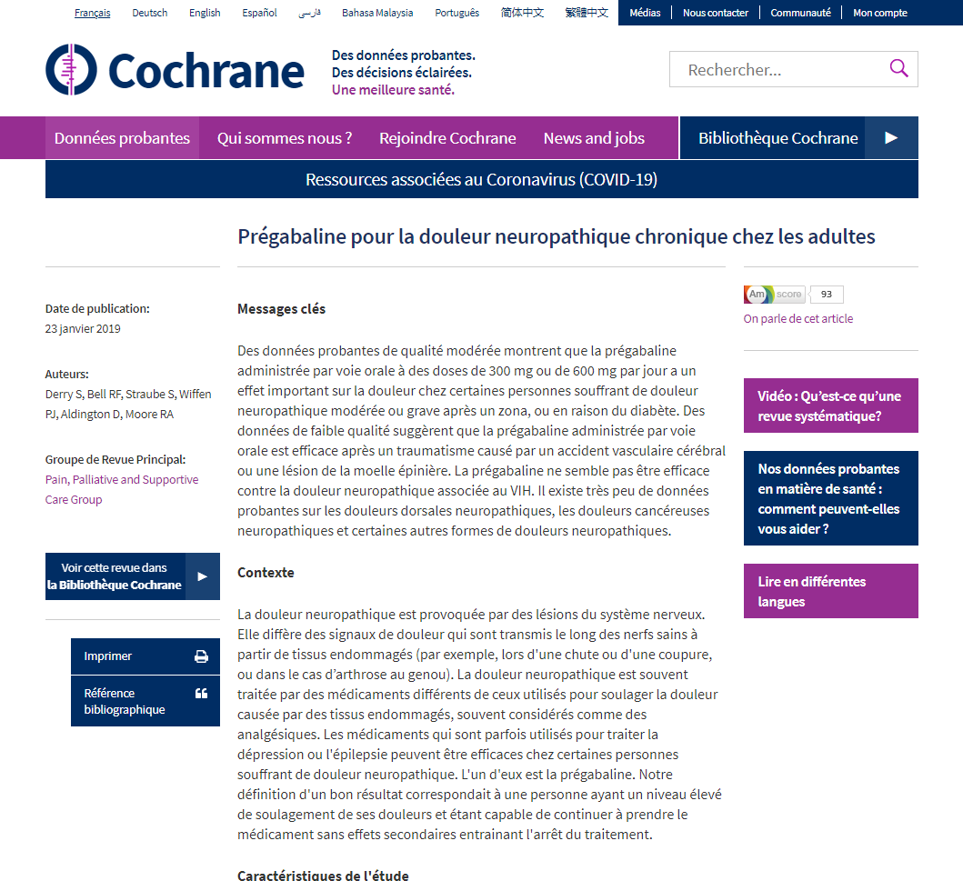
cochrane.org/fr
cochrane.org/fr

Slide 4
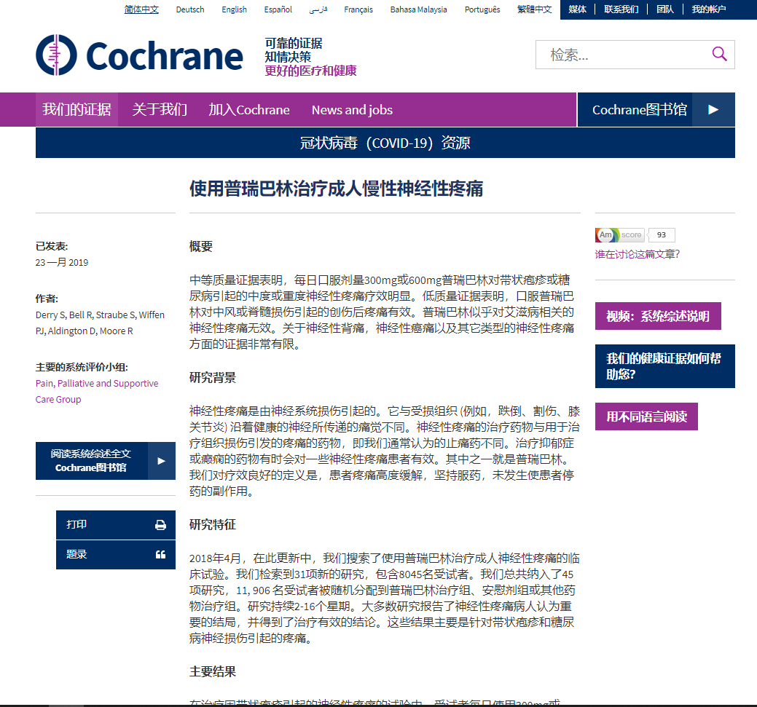
cochrane.org/zh-hans
cochrane.org/zh-hans

Slide 5
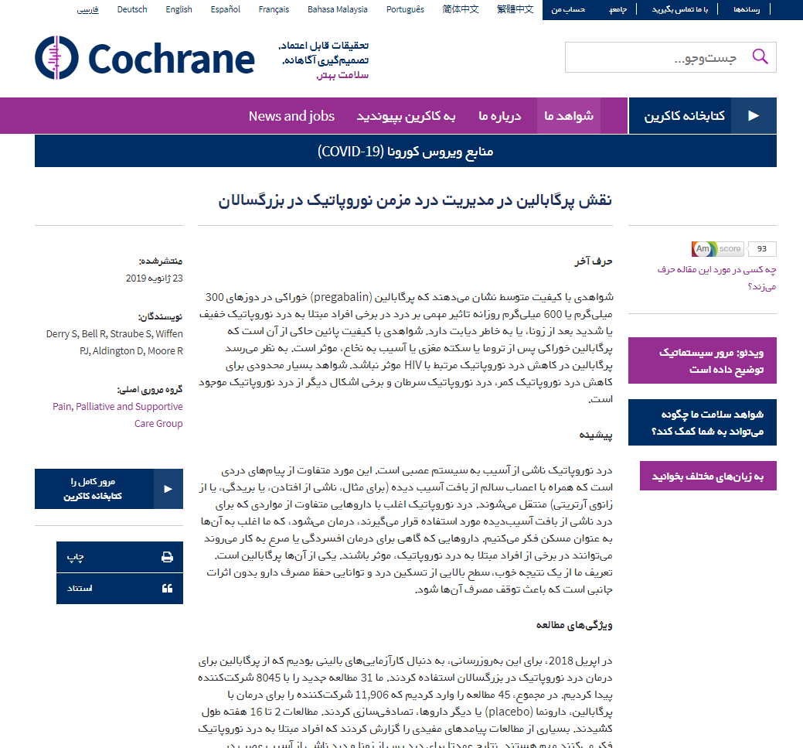
cochrane.org/fa
cochrane.org/ru

Slide 6
cochranelibrary.com

Slide 7
cochranelibrary.com/es

Slide 8
cochranelibrary.com

